Slide 1
BAB 1
Operasi dan Produktivitas

Slide 2
Outline
Global Company Profile: Hard Rock Cafe
Apa itu Manajemen Operasi?
Pengorganisasian untuk Memproduksi Barang dan Jasa
Rantai Pasokan
Mengapa belajar MO?
Apa yang dikerjakan Manajer Operasi?

Slide 3
Outline - lanjutan
Warisan Manajemen Operasi
Operasi Barang dan Jasa
  Pertumbuhan Jasa
  Membayar Jasa
Tantangan Produktivitas
Pengukuran Produktivitas
Variabel-variabel Produktivitas
Produktivitas dan Sektor Jasa

Slide 4
Outline - lanjutan
Tantangan Baru dalam Manajemen Operasi
Etika, Tanggungjawab Sosial, dan Keberlanjutan

Slide 5
Tujuan Pembelajaran
Setelah mempelajari bab ini, Anda mampu:
Mendefinisikan manajemen operasi
Menjelaskan perbedaan antara barang dan jasa
Menjelaskan perbedaan antara produksi dan produktivitas

Slide 6
Tujuan Pembelajaran
Setelah mempelajari bab ini, Anda mampu:
Menghitung produktivitas faktor tunggal
Menghitung produktivitas banyak faktor
Mengidentifikasi variabel-variabel penting untuk meningkatkan produktivitas

Slide 7
Learning Objectives
When you complete this chapter you should be able to:
Compute single-factor productivity
Compute multifactor productivity
Identify the critical variables in enhancing productivity

Slide 8
Manajemen Operasi di Hard Rock Cafe
Pertama dibuka pada tahun 1971
  Sekarang – 150 restauran di lebih dari 53 negara
Memorabilia Musik Rock
Menciptakan nilai dalam bentuk makanan dan enterteinmen
3,500⁺ jenis makanan per hari di Orlando
Bagaimana satu item bisa masuk ke menu?
Peran Manajer Operasi
© 2014 Pearson Education, Inc.

Slide 9
What Is Operations Management?
Produksi adalah membuat barang dan/atau jasa
Manajemen Operasi adalah sekumpulan kegiatan yang menciptakan nilai dalam bentuk barang dan jasa dengan mentransformasi (merubah) input menjadi output

Slide 10
Mengorganisir untuk Memproduksi Barang dan Jasa
Fungsi Utama Perusahaan:
  Marketing – membangkitkan permintaan
  Production/operations – menciptakan produk
  Finance/accounting – melacak seberapa baik organisasi bekerja, membayar biaya2, mengumpulkan uang.

Slide 11
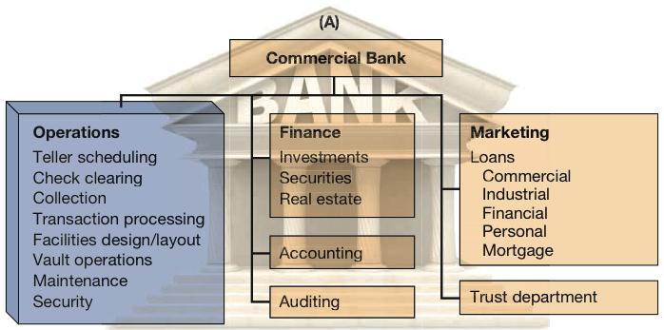
Struktur Organisasi
Gambar 1.1
BANK KOMERSIAL
Operasi:
Penjadwalan Teller
Kliring
Penagihan (Inkaso)
Pemrosesan Transaksi
Desain/layout Fasilitas
Operasi
Pemeliharaan
Keamanan
Keuangan:
Investasi
Surat berharga
Real Estate
Marketing
Kredit Komersial
Kredit Industri
Kredit Investasi
Kredit Perorangan
Hipotik (Mortgage)
Akunting
Auditing
Departemen Kredit

Slide 12
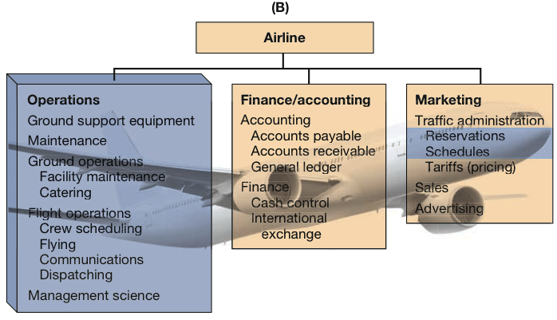
Struktur Organisasi
Gambar 1.1
(B)
Operasi:
Peralatan pendukung landasan
Pemeliharaan
Operasi landasan:
Pemeliharaan Fasilitas
Katering
Operasi Penerbangan
Penjadwalan kru
Terbang
Komunikasi
Pengiriman
Riset Operasi
Keuangan/akunting:
Akunting:
Piutang
Utang
Buku Besar
Keuangan
Pengendalian kas
Perdagangan Internasional
Pemasaran:
Administrasi Lalulintas:
Reservasi
Jadwal
Tarip (tiket)
Penjualan
Periklanan

Slide 13
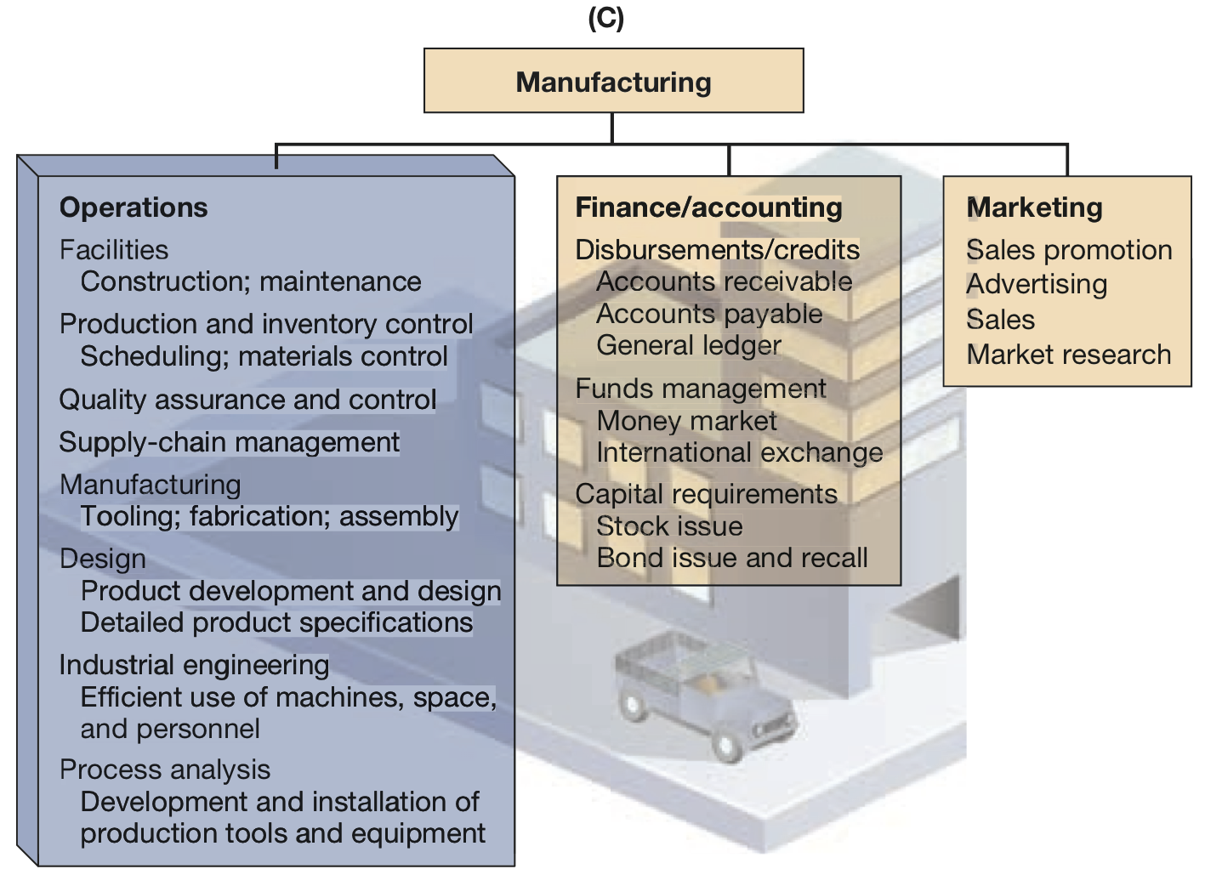
Struktur Organisasi
Gambar 1.1
MANUFAKTUR
Operasi:
Peralatan pendukung landasan
Pemeliharaan
Operasi landasan:
Pemeliharaan Fasilitas
Katering
Operasi Penerbangan
Penjadwalan kru
Terbang
Komunikasi
Pengiriman
Riset Operasi
Keuangan/Akunting
Pembayaran/kredit
Piutang
Utang
Buku besar
Manajemen Dana
Pasar Uang
Perdagangan Internasional
Kebutuhan Modal
Penerbitan Saham
Penerbitan obligasi dan recall
Pemasaran:
Promosi Penjuaan
Periklanan
Penjualan
Riset Pemasaran
Operasi:
Fasilitas
Konstruksi; pemeliharaan
Produksi dan pengendalian persediaan
Penjadwalan; pengendalian bahan
Penjaminan mutu dan pengendalian
Manajemen rantai pasokan
Manufakturing
Peralatan; fabrikasi; perakitan
Desain
Desain dan pengembangan produk
Spesifikasi produk detail
Teknik Industri
Efisiensi penggunaan mesin, ruang dan personel
Analisis proses
Pengembangan dan instalasi peralatan dan perlengkapan produksi
Keuangan/akunting:
Akunting:
Piutang
Utang
Buku Besar
Keuangan
Pengendalian kas
Valuta asing
Pemasaran:
Administrasi Lalulintas:
Reservasi
Jadwal
Tarip (tiket)
Penjualan
Periklanan

Slide 14
Rantai Pasokan
Jaringan global dari organisasi atau aktivitas yang memasok sebuah perusahaan dengan barang dan jasa
Anggota rantai pasokan berkolaborasi untuk mencapai kepuasan konsumen, efisiensi dan keunggulan bersaing.

Slide 15





Rantai Pasokan
Gambar 1.2
Petani Produsen Perusahaan Distributor Pengecer
sirop pembotolan (Retailer)

Slide 16
Mengapa mempelajari MO?
MO adalah salah satu dari tiga fungsi utama setiap organisasi, kita ingin mempelajari bagaimana orang mengorganisasi mereka sendiri untuk perusahaan yang produktif.
Kita ingin (dan perlu) mengetahui bagaimana barang dan jasa diproduksi
Kita ingin memahami apa yang dikerjakan oleh manajer operasi
MO adalah bagian yang paling mahal dalam sebuah organisasi

Slide 17
Opsi untuk Meningkatkan Kontribusi (Laba bersih)
TABLE 1.1
 |  |  |  |  | Opsi Pemasaran |  |  | OPSI KEUANGAN/ AKUNTING |  |  | OPSI MO
 |  | SEKARANG |  |  | PENINGKATAN PENERIMAAN PENJUALAN 50% |  |  | MENGURANGI BIAYA KEUANGAN 50% |  |  | MENGURANGI BIAYA PRODUKSI 20%
Penjualan |  |  | $100,000 |  |  | $150,000 |  |  | $100,000 |  |  | $100,000
Harga Pokok Penj |  |  | –80,000 |  |  | –120,000 |  |  | –80,000 |  |  | –64,000
Laba seb bunga dan pajak |  |  | 20,000 |  |  | 30,000 |  |  | 20,000 |  |  | 36,000
Biaya Keuangan (bunga |  |  | –6,000 |  |  | –6,000 |  |  | –3,000 |  |  | –6,000
Subtotal |  |  | 14,000 |  |  | 24,000 |  |  | 17,000 |  |  | 30,000
Pajak 25% |  |  | –3,500 |  |  | –6,000 |  |  | –4,200 |  |  | –7,500
Kontribusi (Laba bersih) |  |  | $ 10,500 |  |  | $ 18,000 |  |  | $ 12,750 |  |  | $ 22,500

Slide 18

What Operations
Managers Do
Basic Management Functions
Planning
Organizing
Staffing
Leading
Controlling

Slide 19
10 Keputusan Strategis
TABLE 1.2
KEPUTUSAN |  | BAB
1. Desain barang dan jasa |  | 5, Supplemen 5
2. Manajemen Kualitas |  | 6, Supplemen 6
3. Desain Proses dan Kapasitas |  | 7, Supplemen 7
4. Strategi Lokasi |  | 8
5. Strategi Layout (Tataletak) |  | 9
6. Sumberdaya Manusia dan Desain Pekerjaan |  | 10
7. Manajemen Rantai Pasokan |  | 11, Supplemen 11
8. Manajemen Persediaan |  | 12, 14, 16
Penjadwalan |  | 13, 15
10. Pemeliharaan |  | 17

Slide 20
Keputusan Strategis
Desain barang dan jasa
  Mendefinisikan apa kebutuhan operasi
  Desain produk menentukan kualitas, keberlanjutan dan sumberdaya manusia
Manajemen Kualitas
  Menentukan kualitas yang diharapkan konsumen
  Membuat kebijakan dan prosedur untuk mengidentifikasi dan mencapai kualitas tersebut

Slide 21
Keputusan Strategis
Desain Proses dan Kapasitas
  Bagaimana barang atau jasa diproduksi?
  Komitmen manajemen untuk teknologi, kualitas, sumberdaya dan investasi tertentu
Strategi Lokasi
  Kedekatan dengan pelanggan, pemasok, tenaga kerja, energi
  Pertimbangan biaya, infrastruktur, logistik, dan pemerintah

Slide 22
Keputusan Strategis
Strategi Layout (Tataletak)
  Mengintegrasikan kebutuhan kapasitas, level personel, teknologi, dan persediaan
  Menentukan aliran yang efisien atas bahan, manusia dan informasi
Sumberdaya Manusia dan Desain Pekerjaan
  Perekrutan, memotivasi, dan menggaji karyawan (personel) dengan bakat dan ketrampilan yang diperlukan
  Bagian integral dan mahal dari desain sistem keseluruhan.
Notes:
Using this and subsequent slides, you might go through in more detail the decisions of Operations Management. While greater detail is provided by these slides than the earlier one, you may still decide to have the students contribute examples from their own experience.

Slide 23
Keputusan Strategis
Manajemen Rantai-pasokan
  Mengintegrasikan rantai pasokan kedalam strategi perusahaan.
  Menentukan apa yang harus dibeli, dari siapa, dan dengan persyaratan apa
Manajemen Persediaan
  Keputusan pemesanan dan menyimpan persediaan
  Mengoptimalkan kepuasan konsumen, kemampuan suplier, dan jadwal produksi

Slide 24
Keputusan Strategis
Penjadwalan
  Menetapkan dan mengimplementasikan jadwal jangka pendek dan jangka menengah
  Memanfaatkan personel dan fasilitas dengan menyesuaikan dengan permintaan pelanggan.
Pemeliharaan
  Mempertimbangkan kapasitas fasilitas, permintaan produksi, dan personel (karyawan)
  Menjaga proses yang handal dan stabil

Slide 25
Di mana pekerjaan Manajemen Operasi?
Teknologi/metode
Fasilitas/pemanfaatan ruang
Isu-isu strategis
Waktu respon
Pengembangan manusia/tim
Layanan pelanggan
Kualitas
Pengurangan biaya
Pengurangan persediaan
Perbaikan produktivitas

Slide 26
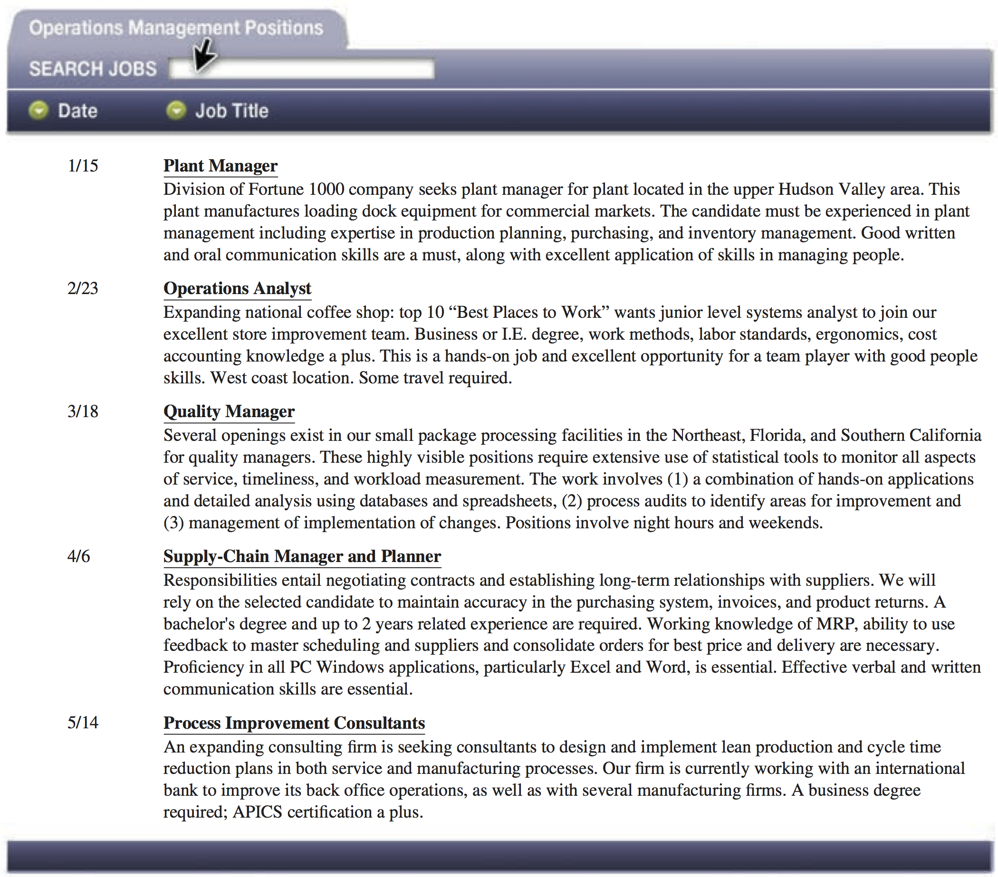
Peluang karir
Figure 1.3

Slide 27
Peluang karir
Manajer pabrik
Divisi perusahaan Fortune 1000 mencari manajer pabrik untuk pabrik yang berlokasi di daerah Hudson Valley bagian atas. Pabrik ini memproduksi peralatan pemuatan dermaga untuk pasar komersial. Kandidat harus berpengalaman dalam pengelolaan pabrik termasuk keahlian dalam perencanaan produksi. pembelian dan manajemen persediaan. Kemampuan komunikasi tertulis dan lisan yang baik adalah suatu keharusan, disertai dengan penerapan keterampilan yang sangat baik dalam mengelola orang.
Analis Operasi
Memperluas kedai kopi nasional: top 10 "Tempat Terbaik untuk Bekerja" meminta analis sistem tingkat junior untuk bergabung dengan tim perbaikan toko kami yang sangat baik. Bisnis atau I.E. derajat, metode kerja, standar ketenagakerjaan, ergonomi, pengetahuan akuntansi biaya • plus. Ini adalah pekerjaan langsung dan kesempatan bagus bagi pemain tim dengan kemampuan orang-orang baik. Lokasi pantai barat Beberapa perjalanan diperlukan.

Slide 28
Peluang karir
Manajer Kualitas
Beberapa bukaan ada di fasilitas pengolahan paket kecil kami di Northeast. Florida. dan California Selatan untuk manajer kualitas. Posisi yang sangat terlihat ini memerlukan penggunaan alat statistik secara ekstensif untuk memantau semua aspek pengukuran layanan, ketepatan waktu, dan pengukuran beban kerja. Pekerjaan melibatkan (I) kombinasi aplikasi handsom dan analisis terperinci menggunakan database dan spreadsheet. (2) proses audit untuk mengidentifikasi daerah untuk perbaikan dan (3) pengelolaan implementasi perubahan. Posisi melibatkan jam malam dan akhir pekan.
Manajer Rantai Pasokan dan Perencana
Tanggung jawab memerlukan kontrak negosiasi dan menjalin hubungan jangka panjang dengan pemasok. Kami akan mengandalkan kandidat terpilih untuk menjaga akurasi dalam sistem pembelian. faktur, dan pengembalian produk. Gelar sarjana dan sampai 2 tahun pengalaman terkait diperlukan. Pengetahuan kerja MRP. kemampuan untuk menggunakan umpan balik untuk menguasai penjadwalan dan pemasok dan mengkonsolidasikan pesanan dengan harga dan pengiriman terbaik diperlukan.

Slide 29
Peluang karir
Kemahiran dalam semua aplikasi PC Windows, khususnya Excel dan Word, sangat penting. Keterampilan komunikasi verbal dan tertulis yang efektif sangat penting.
Konsultan Perbaikan Produk
Perusahaan konsultan yang sedang berkembang Apakah mencari konsultan untuk merancang dan menerapkan rencana pengurangan produksi dan siklus selaras dalam proses pelayanan dan manufaktur. Kami [Inn Saat ini bekerja dengan bank internasional untuk memperbaiki operasional kantor belakangnya, dan juga dengan beberapa gelar bisnis Mum A yang dibutuhkan. Sertifikasi APICS plus.

Slide 30
Sertifikasi
APICS, the Association for Operations Management (Asosiasi Manajemen Operasi)
American Society for Quality (ASQ)
Institute for Supply Management (ISM)
Project Management Institute (PMI)
Council of Supply Chain Management Professionals
Charter Institute of Purchasing and Supply (CIPS)

Slide 31
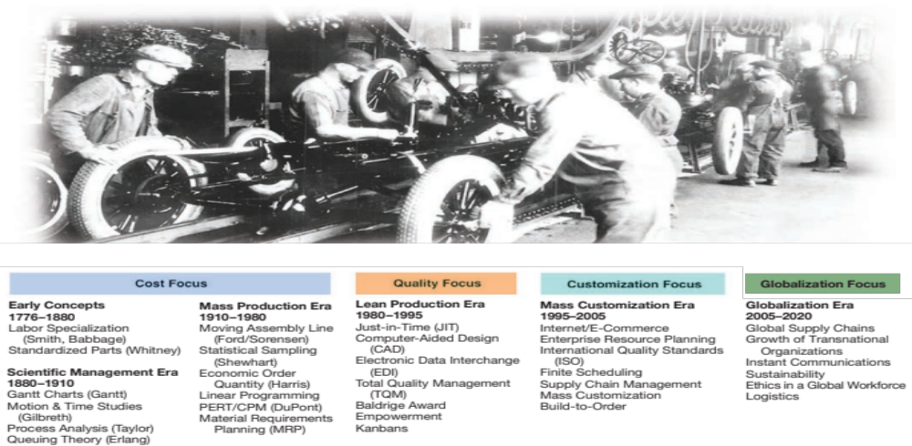
Event Nyata pada MO
Figure 1.4

Slide 32
Warisan MO
Division of labor (Adam Smith 1776; Charles Babbage 1852)
Standardized parts (Whitney 1800)
Scientific Management (Taylor 1881)
Coordinated assembly line (Ford/ Sorenson 1913)
Gantt charts (Gantt 1916)
Motion study (Frank and Lillian Gilbreth 1922)
Quality control (Shewhart 1924; Deming 1950)

Slide 33
The Heritage of OM
Computer (Atanasoff 1938)
CPM/PERT (DuPont 1957, Navy 1958)
Material requirements planning (Orlicky 1960)
Computer aided design (CAD 1970)
Flexible manufacturing system (FMS 1975)
Baldrige Quality Awards (1980)
Computer integrated manufacturing (1990)
Globalization (1992)
Internet (1995)

Slide 34
Eli Whitney
Born 1765; died 1825
In 1798, received government contract to make 10,000 muskets
Showed that machine tools could make standardized parts to exact specifications
  Musket parts could be used in any musket

Slide 35
Frederick W. Taylor
Born 1856; died 1915
Known as ‘father of scientific management’
In 1881, as chief engineer for Midvale Steel, studied how tasks were done
  Began first motion and time studies
Created efficiency principles

Slide 36
Taylor’s Principles
Manajemen harus Bertanggungjawab Lebih besar untuk:
Menyesuaikan karyawan dengan pekerjaan yang benar (the right man in the right place)
Memberikan pelatihan yang tepat
Menyediakan metode dan alat kerja yang tepat
Menetapkan insentif yang sah untuk pekerjaan yang harus dilakukan

Slide 37
Frank & Lillian Gilbreth
Frank (1868-1924); Lillian (1878-1972)
Tim rekayasa suami istri
Metode pengukuran kerja dikembangkan lebih lanjut
Metode efisiensi terapan ke rumah mereka dan 12 anak
Buku dan film: “Cheaper by the Dozen,” “Bells on Their Toes”

Slide 38
Henry Ford
Born 1863; died 1947
In 1903, created Ford Motor Company
In 1913, first used moving assembly line to make Model T
  Unfinished product moved by conveyor past work station
Paid workers very well for 1911 ($5/day!)

Slide 39
W. Edwards Deming
Born 1900; died 1993
Engineer and physicist
Credited with teaching Japan quality control methods in post-WW2
Used statistics to analyze process
His methods involve workers in decisions

Slide 40
Kontribusi dari
Faktor manusia
Rekayasa Industrial
Sain Manajemen
Sain Biologi
Sain Fisika
Teknologi Informasi

Slide 41
Operasi untuk Barang dan Jasa
Manufaktur memproduksi produk berujud, jasa biasanya tidak berujud
Kegiatan operasi seringkali sangat sama
Perpedaannya tidak selalu jelas
Sedikit sekali yang murni jasa

Slide 42
Perbedaan antara Barang dan Jasa
TABLE 1.3
KARAKTERISTIK JASA |  | KARAKTERISTIK BARANG
Tidak berujud: Naik di kursi maskapai penerbangan |  | Berujud: Kursi itu sendiri
Produksi dan konsumsi terjadi secara simultan (bersamaan): Salon kecantikan menproduksi potongrambut yang dikonsumsi pada saat yang bersamaan dengan produksi. |  | Biasanya produk dapat disimpan dalam persediaan (produk alat kecantikan)
Unik: Perusahaan investasi dan rumah sakit masing-masing punya keunikan |  | Diproduksi produk yang sama (iPods)
Interaksi dengan pelanggan tinggi: Kadang-kadang interaksi inilah yang dibeli oleh pelanggan (consulting, education) |  | Terbatas keterlibatan pelanggan pada proses produksi
Definisi produk tidak konsisten: Asuransi mobil berbeda sesuai umur dan jenis mobil |  | Produk terstandarisasi (iPhone)
Sering berbasis pada pengetahuan: Hukum, pendidikan, dan layanan kesehatan agak sulit untuk diotomasi |  | Produk berujud yang terstandarisasi cenderung dapat diotomasikan
Layanan tersebar: Layanan mungkin terjadi di toko ritel, di kantor lokal, panggilan, atau melalui internet |  | Produk biasanya diproduksi pada fasilitas yang tetap
Kualitas mungkin sulit dievaluasi: Konsultansi, pendidikan, dan layanan kesehatan |  | Banyak aspek kualitas produk berujud mudah dievaluasi (kekuatan sebuah mur)
Tidak biasa dijual kembali (reselling): Konser musik atau kesehatan |  | Produk sering memiliki nilai sisa

Slide 43
Perbedaan antara
Barang dan Jasa
TABLE 1.3
CHARACTERISTICS OF SERVICES |  | CHARACTERISTICS OF GOODS
Intangible: Ride in an airline seat |  | Tangible: The seat itself
Produced and consumed simultaneously: Beauty salon produces a haircut that is consumed as it is produced |  | Product can usually be kept in inventory (beauty care products)
Unique: Your investments and medical care are unique |  | Similar products produced (iPods)
High customer interaction: Often what the customer is paying for (consulting, education) |  | Limited customer involvement in production
Inconsistent product definition: Auto Insurance changes with age and type of car |  | Product standardized (iPhone)
Often knowledge based: Legal, education, and medical services are hard to automate |  | Standard tangible product tends to make automation feasible
Services dispersed: Service may occur at retail store, local office, house call, or via internet. |  | Product typically produced at a fixed facility
Quality may be hard to evaluate: Consulting, education, and medical services |  | Many aspects of quality for tangible products are easy to evaluate (strength of a bolt)
Reselling is unusual: Musical concert or medical care |  | Product often has some residual value

Slide 44
Penyerapan tenaga kerja di sektor Pertanian, Manufaktur dan jasa di Amerika
Gambar 1.5
100 –
80 –
60 –
40 –
20 –
0 –
Persen tenaga kerja
|
|
|
|
|
|
|
|
|
1825
1875
1925
1975
2025 (est.)
1800
1850
1900
1950
2000
Pertanian Jasa Manufaktur

Slide 45
Organisasi pada tiap sektor
TABLE 1.4
SEKTOR |  | CONTOH | PERSEN TENAGA KERJA
Sektor jasa
Pendidikan , Hukum, Medis, Lainnya Perdagangan (ritel, besar) Utilitas, Transportasi Layanan Professional dan Bisnis Keuangan, Informasi, Riel Estat Makanan, Penginapan, Entertainmen Administrasi Publik |  | San Diego Zoo, Arnold Palmer Hospital Walgreen's, Walmart, Nordstrom Pacific Gas & Electric, American Airlines Snelling and Snelling, Waste Management, Inc. Citicorp, American Express, Prudential, Aetna Olive Garden, Motel 6, Walt Disney U.S., State of Alabama, Cook County | 13.2 13.8 3.3 10.1 21.0 9.0 15.5 |  | 85.9
Sektor Manufaktur |  | General Electric, Ford, U.S. Steel, Intel |  |  | 8.2
Sektor Konstruksi |  | Bechtel, McDermott |  |  | 4.1
Pertanian |  | King Ranch |  |  | 1.4
Sektor Pertambangan |  | Homestake Mining |  |  | .4
Grand Total |  |  |  |  | 100.0

Slide 46
Fakta Bayar Layanan
Persepsi bahwa layanan berbayar rendah
42% pekerja layanan menerima upah di atas rata-rata
14 dari 33 industri jasa membayar di bawah rata-rata
Perdagangan eceran hanya membayar 61% dari rata-rata nasional
Seluruh rata-rata upah adalah 96% dari rata-rata

Slide 47
Tantangan Produktivitas
Produktivitas adalah rasio output (barang dan jasa) dibagi dengan input (sumberdaya seperti tenaga kerja dan modal)
Tujuannya adalah untuk memperbaiki produktivitas
Catatan Penting!
Produksi adalah hanya ukuran output dan bukan ukuran efisiensi.

Slide 48
Sistem Ekonomi
Input
Transformasi
Output
Tenaga kerja,
modal,
manajemen
Sistem ekonom A.S. mentransformasi input menjadi output pada kisaran kenaikan produktivitas 2.5% per tahun
Kenaikan produktivitas ini sebagai hasil dari kombinasi antara modal (38% dari 2,5%, tenaga kerja (10% dari 2.5%), dan manajemen (52% dari 2,5%)
Barang dan Jasa
Feedback loop
Gambar 1.6

Slide 49
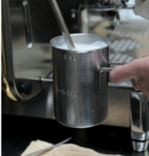
Perbaikan Produktivitas di Starbucks
Sebuah tim terdiri dari 10 orang analis secara terus menerus memelihara cara untuk menghemat waktu. Beberapa perbaikan:
Menghentikan perlunya tandatangan pada pembelian dengan kartu kredit kurang dari $25 |  | Menghemat 8 detik per transaksi
Merubah ukuran sendok es |  | Menghemat 14 detik per minum
Mesin espresso baru |  | Menghemat 12 detik per injeksi

Slide 50
Perbaikan Produktivitas di Starbucks
Sebuah tim terdiri dari 10 orang analis secara terus menerus memelihara cara untuk menghemat waktu. Beberapa perbaikan:
Perbaikan operasi telah membantu Starbucks meningkatkan penerimaan tahunan per outlet dari $250,000 menjadi $1,000,000 dalam tujuh tahun.
Produktivitas telah diperbaiki sebesar 27%, atau sekitar 4.5% per tahun.
Menghentikan perlunya tandatangan pada pembelian dengan kartu kredit kurang dari $25 |  | Menghemat 8 detik per transaksi
Merubah ukuran sendok es |  | Menghemat 14 detik per minum
Mesin espresso baru |  | Menghemat 12 detik per injeksi

Slide 51
Improving Productivity at Starbucks
A team of 10 analysts continually look for ways to shave time. Some improvements:
Operations improvements have helped Starbucks increase yearly revenue per outlet by $250,000 to $1,000,000 in seven years.
Productivity has improved by 27%, or about 4.5% per year.
Stop requiring signatures on credit card purchases under $25 |  | Saved 8 seconds per transaction
Change the size of the ice scoop |  | Saved 14 seconds per drink
New espresso machines |  | Saved 12 seconds per shot

Slide 52
Produktivitas
Unit yg diproduksi
Input yg digunakan
Produktivitas =
Mengukur perbaikan proses
Menggambarkan output relatif terhadap input
Hanya dengan produktivitas yang meningkat yang dapat memperbaiki standar hidup kita

Slide 53
Menghitung Produktivitas
Produktivitas tenaga kerja
Unit yg diproduksi
Jam-kerja yg digunakan
Produktivitas =
1,000
250
= = 4 units/jam kerja
Satu input sumberdaya ⇨ produktivitas faktor-tunggal

Slide 54
Produktivitas multi-faktor
Output
Tng.kerja + Bahan + Energi + Modal + Lain-lain
Produktivitas =
Also known as total factor productivity
Output and inputs are often expressed in dollars
Input sumberdaya ganda ⇨ Produktivitas faktor banyak

Slide 55
Produktivitas Judul Collins
Sistem Lama:
4 staf bekerja 8 jam/hari 8 judul/hari
Biaya gaji = $640/hari biaya overhead = $400/hari
8 judul/hari
32 jam kerja
Produktivitas
Tenaga kerja lama
=

Slide 56
Produktivitas Judul Collins
Sistem lama:
4 staf bekerja 8 jam/hari 8 judul/hari
Biaya gaji = $640/hari biaya overhead = $400/hari
8 judul/hari
32 jam kerja
Produktivitas
Tenaga kerja lama
=
= .25 judul/jam kerja

Slide 57
Produktivitas Judul Collins
Sistem Lama:
4 staf bekerja 8 jam/hari 8 judul/hari
Biaya gaji = $640/hari biaya overhead = $400/hari
Sistem Baru:
14 judul/hari biaya overhead = $800/hari
8 judul/hari
32 jam kerja
Produktivitas
Tenaga kerja lama
=
= .25 judul/jam kerja
14 judul/hari
32 jam kerja
Produktivitas
Tenaga kerja baru
=

Slide 58
Produktivitas Judul Collins
Sistem Lama:
4 staf bekerja 8 jam/hari 8 judul/hari
Biaya gaji = $640/hari biaya overhead = $400/hari
Sistem Baru:
14 judul/hari biaya overhead = $800/hari
8 judul/hari
32 jam kerja
Produktivitas
Tenaga kerja lama
=
= .25 judul/jam kerja
14 judul/hari
32 jam kerja
Produktivitas
Tenaga kerja baru
=
= .4375 judul/jam kerja

Slide 59
Produktivitas Judul Collins
Sistem Lama:
4 Staf kerja 8 jam/hari 8 judul/hari
Biaya gaji = $640/hari Overhead = $400/hari
Sistem Baru:
14 judul/hari Overhead = $800/hari
8 judul/hari
$640 + 400
Produktivitas
Multifaktor lama
=

Slide 60
Produktivitas Judul Collins
Sistem Lama:
4 Staf kerja 8 jam/hari 8 judul/hari
Biaya gaji = $640/hari Overhead = $400/hari
Sistem Baru:
14 judul/hari Overhead = $800/hari
8 judul/hari
$640 + 400
Produktivitas
Multifaktor lama
=
= .0077 judul/dollar

Slide 61
Produktivitas Judul Collins
Sistem Lama:
4 Staf kerja 8 jam/hari 8 judul/hari
Biaya gaji = $640/hari Overhead = $400/hari
Sistem Baru:
14 judul/hari Overhead = $800/hari
8 judul/hari
$640 + 400
Produktivitas
Multifaktor lama
=
= .0077 judul/dollar

Slide 62
Produktivitas Judul Collins
Sistem Lama:
4 Staf kerja 8 jam/hari 8 judul/hari
Biaya gaji = $640/hari Overhead = $400/hari
Sistem Baru:
14 judul/hari Overhead = $800/hari
8 judul/hari
$640 + 400
Produktivitas
Multifaktor lama
=
= .0077 judul/dollar
14 judul/hari
$640 + 800
Produktivitas
Multifaktor baru
=

Slide 63
Produktivitas Judul Collins
Sistem Lama:
4 Staf kerja 8 jam/hari 8 judul/hari
Biaya gaji = $640/hari Overhead = $400/hari
Sistem Baru:
14 judul/hari Overhead = $800/hari
8 judul/hari
$640 + 400
Produktivitas
Multifaktor lama
=
= .0077 judul/dollar
14 judul/hari
$640 + 800
Produktivitas
Multifaktor baru
=
= .0097 judul/dollar

Slide 64
Masalah Pengukuran
Kualitas mungkin berubah sementara kuantitas input dan output tetap konstan
Elemen eksternal mungkin menyebabkan kenaikan pada produktivitas
Unit persis suatu pengukuran mungkin kekurangan

Slide 65
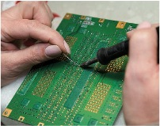
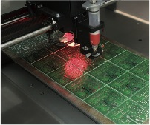
Variabel Produktivitas
Tenaga kerja – menyum-bang sekitar 10% dari kenaikan tahunan
Modal – menyumbang sekitar 38% dari kenaikan tahunan
Manajeme – menyumbang sekitar 52% dari kenaikan tahunan

Slide 66
Variabel kunci untuk memperbaiki Produktivitas Tenaga Kerja
Pendidikan dasar sesuai dengan tenaga kerja
Pengetatan tenaga kerja
Biaya sosial yang membuat tenaga kerja tersedia
Tantangannya adalah memelihara dan meningkatkan ketrampilan ditengah cepatnya perubahan teknologi dan ilmu pengetahuan

Slide 67
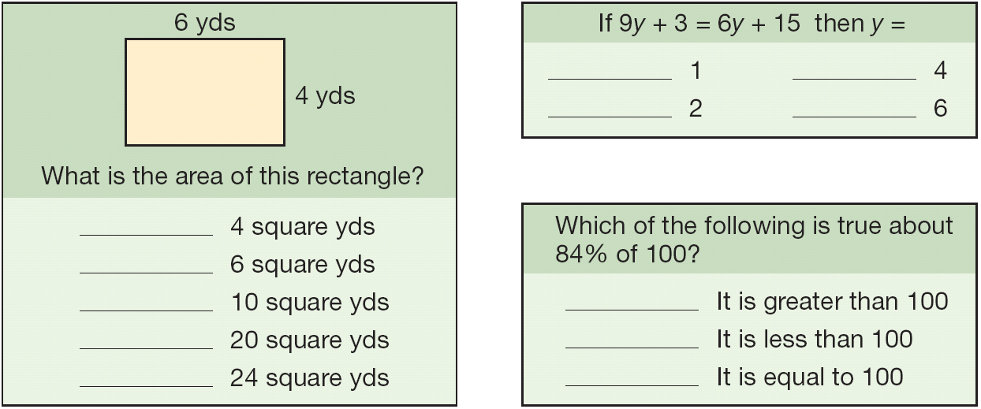
Ketrampilan Tenaga Kerja
Sekitar separo dari usia 17-tahun di A.S. tidak dapat menjawab dengan benar pertanyaan semacam ini:
Figure 1.7

Slide 68

Capital
10
8
6
4
2
0
Percent increase in productivity
10 15 20 25 30 35
Percentage investment

Slide 69
Manajemen
Pastikan tenaga kerja dan modal digunakan secara efektif untuk meningkatkan produktivitas
  Menggunakan pengetahuan
  Menerapkan teknologi
Pengetahuan masyarakat
Tantangan sulit

Slide 70
Producktivitas dan Sektor Jasa
Biasanya labor intensive
Sering terfokus pada atribut individu yang unik dan diinginkan
Sering sebuah tugas intelektual yang diberikan oleh profesional
Sering sulit untuk dimekanisasi dan diotomasi
Sering sulit untuk dievaluasi kualitasnya

Slide 71

Produktivitas di Taco Bell
Perbaikan:
Menu yang direvisi
Makanan yang sudah didesain untuk memudahkan dalam menyiapkannya
Memindahkan beberapa penyiapkan kepada suplier
Layout yang efisien dan otomasi
Pelatihan dan pemberdayaan karyawan
Gril baru yang hemat energi dan hemat air

Slide 72
Produktivitas di Taco Bell
HASIL:
Waktu penyiapan dikurangi menjadi 8 detik
Rentang kendali (span of control) meningkat dari 5 menjadi 30
Tenaga kerja di toko dikurangi 15 jam/hari
Luas lantai dikurangi lebih dari 50%
Rata-rata toko 164 detik/pelanggan dari drive-up ke pull-out
Grill hemat air dan energi menyelamatkan 300 juta gallon air dan200 juta KwH tenaga listrik tiap tahun
Metode memasak Green-inspired menghemat 5,800 restauran $17 juta per tahun
Perbaikan:
Menu yang direvisi
Makanan yang sudah didesain untuk memudahkan dalam menyiapkannya
Memindahkan beberapa penyiapkan kepada suplier
Layout yang efisien dan otomasi
Pelatihan dan pemberdayaan karyawan
Gril baru yang hemat energi dan hemat air

Slide 73
Tantangan Baru dalam MO
Fokus Global
Partner Rantai Pasokan
Keberlanjutan
Pengembangan produk cepat
Kastemisasi Masal
Kinerja Just-in-time
Pemberdayaan Karyawan

Slide 74
etika, tanggungjawab sosial, dan keberlanjutan
Tantangan yang dihadapi Manajer Operasi
Mengembangkan dan memproduksi produk aman, berkualitas tinggi dan produk hijau
Melatih, melatih ulang dan memotivasi karyawan di tempat kerja yang aman
Komitmen menghargai stakeholder

